Slide 1

Control de
versiones

Slide 2

¿Qué es GitHub?
GitHub es una plataforma de desarrollo colaborativo de software que permite a los desarrolladores alojar proyectos en repositorios remotos y colaborar con otros a través de un control de versiones basado en Git.

Slide 3


Slide 4

¿Qué es Git?
Git es un sistema de control de versiones open source que permite a los desarrolladores realizar un seguimiento de los cambios en el código fuente a lo largo del tiempo, facilitando la colaboración y la gestión de proyectos de software.

Slide 5
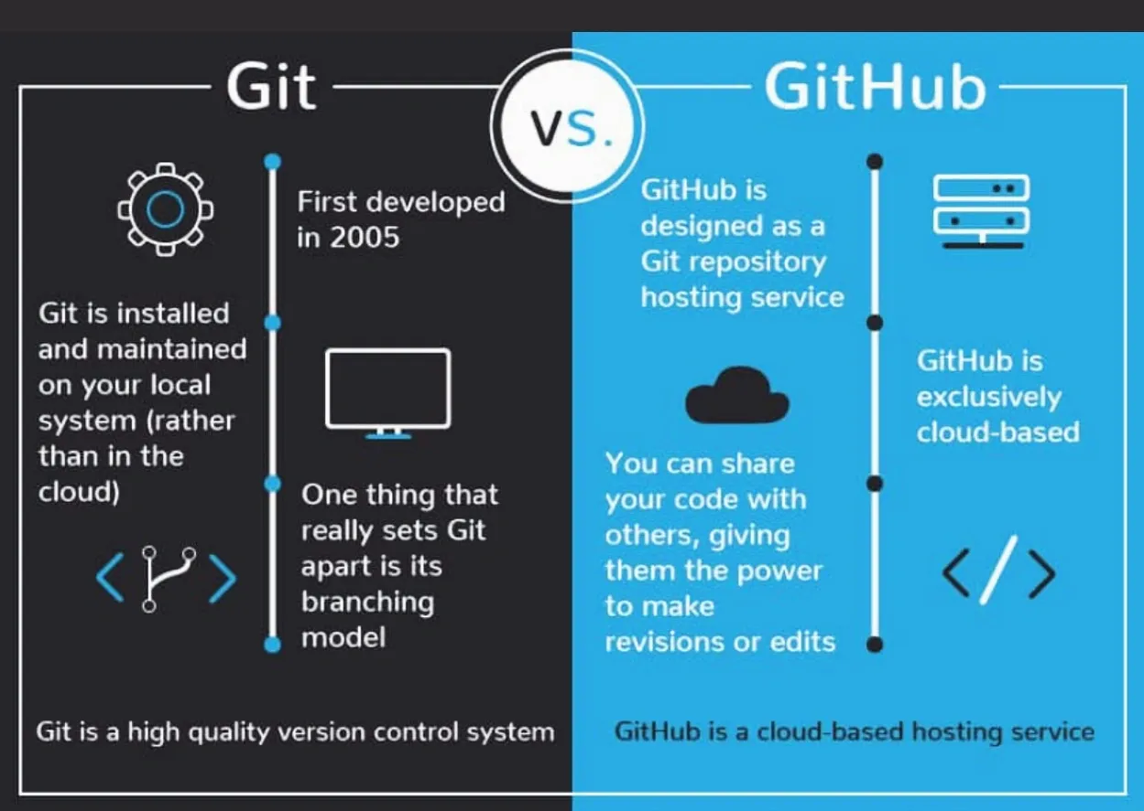

Slide 6

Metodología de trabajo
Crear una cuenta en www.github.com
Descargar e instalar git desde https://git-scm.com/downloads
Configurar git:
Abrir una terminal y configurar nombre y correo electrónico globalmente.

Slide 7
Comandos git
La tecnología git es muy amplia. Existen infinidad de comandos para poder trabajar de manera local y remota con un repositorio. Muchos de esos comandos los aprenderán a lo largo de la carrera. Aquí va una lista de los comandos básicos que usaremos en esta cátedra.

Slide 8
git init
Inicializa un nuevo repositorio de Git en el directorio actual, creando una carpeta .git.
Nota: para inicializar un repositorio previamente tenemos que crear una carpeta y abrir la misma desde línea de comandos.

Slide 9
git clone
Me permite descargar y guardar una copia del repositorio remoto de github en nuestro repositorio local de git.
git clone “url del repositorio remoto”

Slide 10
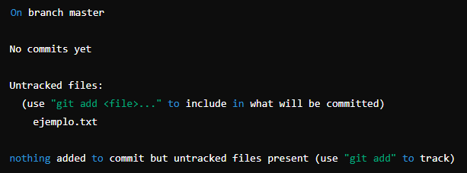
git status
Muestra el estado actual del repositorio, incluyendo los archivos modificados, agregados, y no rastreados (a modo de ejemplo crear un archivo ejemplo.txt dentro de nuestra carpeta donde ejecutamos el comando init).

Slide 11
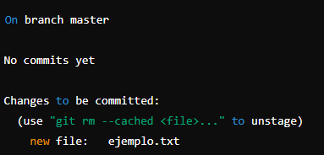
git add .
Agrega todos los archivos modificados en el directorio actual al área de preparación (staging area).
Nota: luego de ejecutar nuevamente el comando status, git nos informa que hay cambios que están listos para ser impactados (committed)

Slide 12

git commit -m "mensaje"
Captura de Cambios: Git toma todos los cambios que han sido añadidos al área de preparación (staging area) mediante el comando git add y los guarda en el repositorio local como un nuevo commit. Un commit es un "punto de control" en el historial del proyecto, que registra el estado exacto de todos los archivos en ese momento y nos permite agregar un mensaje descriptivo del mismo.

Slide 13
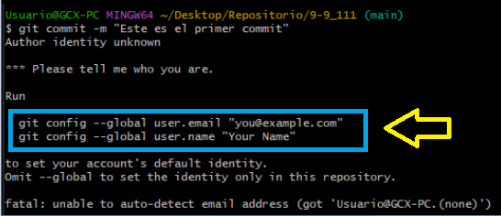
git commit
Configuración variables globales

Slide 14
git remote add origin <url del repositorio>
Asocia tu repositorio local con el repositorio remoto en GitHub.
Nota: verificar en github que el repositorio local se haya asociado al remoto.

Slide 15
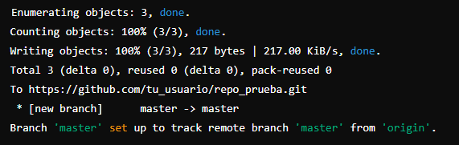
git push
Envía los commits locales al repositorio remoto, actualizando el proyecto compartido.

